Slide 1



Slide 2


«Y yo, cuando sea levantado de la tierra, a todos atraeré a mí mismo».
Juan 12:32

Slide 3

Muchas más personas de lo que pensamos están anhelando hallar el camino a Cristo. Aquellos que predican el último mensaje de misericordia deben tener presente que Cristo ha de ser ensalzado como refugio del pecador. Algunos predicadores creen que no es necesario predicar el arrepentimiento y la fe; dan por sentado que sus oyentes conocen el evangelio, y que deben presentarse cosas diferentes a fin de conservar su atención. Pero muchos hay que están en triste ignorancia acerca del plan de salvación; necesitan más instrucción sobre este tema de suma importancia que en cuanto a cualquier otro. OE 166.3

Slide 4
En Cristo está la ternura del pastor, el afecto del padre y la incomparable gracia del Salvador compasivo. El presenta sus bendiciones en los términos más seductores. No se conforma con anunciar simplemente estas bendiciones; las ofrece de la manera más atrayente, para excitar el deseo de poseerlas. Así han de presentar sus siervos las riquezas de la gloria del don inefable. […].El maravilloso amor de Cristo enternecerá y subyugará los corazones cuando la simple exposición de las doctrinas no lograría nada.….Las palabras solas no lo pueden contar. Refléjese en el carácter y manifiéstese en la vida. Cristo está retratándose en cada discípulo. DTG 766.3

Slide 5


ORAR COMO JESÚS
RENOVACIÓN ESPIRITUAL
PARA INDIVIDUOS
Tiempo devocional diario – Lectura de las Escrituras y oración.
Leer o escuchar – Los cuatro Evangelios y El Deseado de todas las gentes.
Diario de oración – Escribir oraciones y llevar un registro de las respuestas recibidas.
Caminatas de oración – Orar por vecindarios, lugares de trabajo o escuelas mientras se los recorre.
Orar en base a las Escrituras – Convertir pasajes bíblicos (como de los Salmos o los Evangelios) en oraciones personales.

Slide 6


ORAR COMO JESÚS
RENOVACIÓN ESPIRITUAL
PARA LAS CONGREGACIONES
Reuniones semanales de oración – Para estudiar los Evangelios y El Deseado de todas
las gentes.
Énfasis en temporadas de oración – Períodos especiales de oración, como 10 o 40 días de oración, semanas de reavivamiento, etc.
Parejas o tríos de oración – Pequeños grupos enfocados específicamente en la oración.
Día o noche de oración – Un momento prolongado dedicado a la oración.
Listas de oración para toda la iglesia – Una lista de las necesidades organizadas y actualizadas que se comparten regularmente con la congregación.

Slide 7


SERVIR COMO JESÚS
COMPASIÓN Y SANACIÓN
PARA INDIVIDUOS
Actos intencionales de bondad – Ayudar a vecinos, compañeros de trabajo o personas desconocidas.
Voluntariado local – Servir en refugios, bancos de alimentos o centros de ayuda en momentos de crisis.
Visitas a hospitales o personas mayores – Ofrecer compañía, apoyo y palabras de aliento.
Uso de las habilidades personales – Dar tutorías, reparar artículos, enseñar o servir como mentor.
Practicar la disposición – Mantenerse abierto a las oportunidades providenciales de servicio que Dios pueda presentar inesperadamente.

Slide 8


SERVIR COMO JESÚS
COMPASIÓN Y SANACIÓN
PARA LAS CONGREGACIONES
Días de servicio comunitario – Actividades visibles y prácticas de alcance y servicio a la comunidad.
Alianzas continuas – Colaboración permanente con escuelas, organizaciones sin fines de lucro y servicios sociales.
Ministerios de salud – Ferias de salud, clases de cocina saludable y educación sobre estilos de vida saludables.
Ministerios de familia – Programas de fortalecimiento matrimonial y orientación para padres.
Eventos sociales – Convivencias organizadas por la iglesia, eventos de temporada y conciertos.

Slide 9


COMPARTIR A JESÚS
PROCLAMACIÓN Y RESTAURACIÓN
PARA INDIVIDUOS
Conexión personal – Acercarse a un miembro de la iglesia que no ha asistido recientemente.
Conversaciones espirituales – Compartir el propio testimonio y hacer buenas preguntas sobre la fe.
Invitar a otros – Invitar a personas a la iglesia, a un grupo pequeño o a eventos especiales.
Testimonio digital – Mantener una presencia auténtica y reflexiva de la fe en las redes sociales.
Distribución de literatura – Regalar a alguien un libro sobre Jesús.

Slide 10
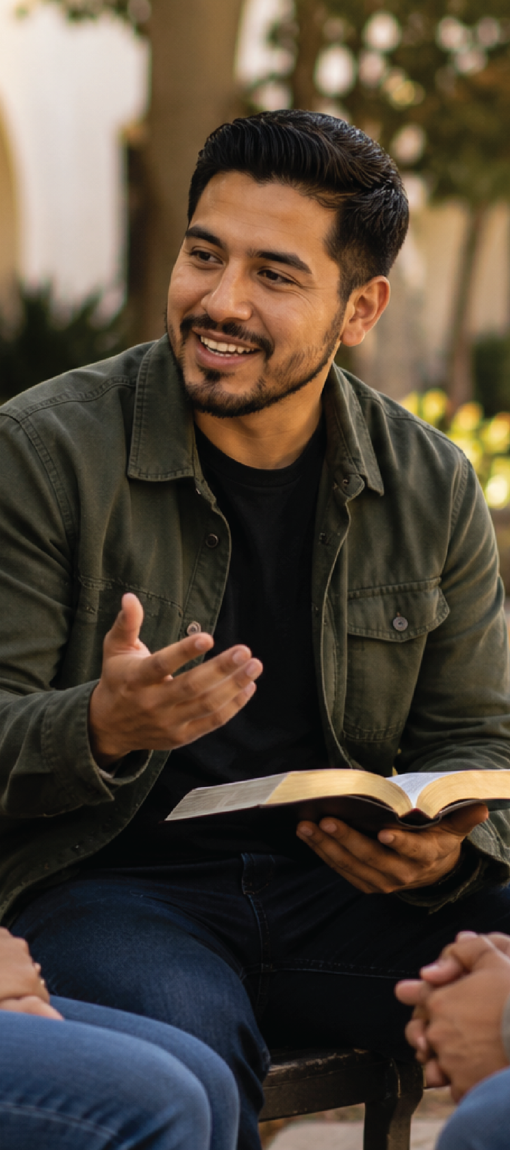

COMPARTIR A JESÚS
PROCLAMACIÓN Y RESTAURACIÓN
PARA LAS CONGREGACIONES
Actos de evangelización: dar a conocer el mensaje de Jesús, la salvación y su
pronto regreso.
Distribución coordinada de folletos: compartir un libro sobre Jesús con los vecinos
de la iglesia.
Grupos misioneros: organizar grupos de estudio bíblico en casa.
Actos comunitarios: conciertos y programas en Navidad y Semana Santa.
Invitaciones específicas: a miembros inactivos y amigos de la comunidad interesados.

Slide 11


SEGUIR A JESÚS
BAUTISMO Y DISCIPULADO
PARA INDIVIDUOS
Compromiso con el crecimiento espiritual: lectura de la Biblia, estudio y oración.
Relaciones de apoyo mutuo: reuniones periódicas con un mentor o amigo espiritual.
Vivir para Jesús: poner en práctica de forma activa lo que se aprende.
Servir en la iglesia: crecer a través de la participación.
Dar los siguientes pasos públicamente: el bautismo, compartir hitos de fe.

Slide 12
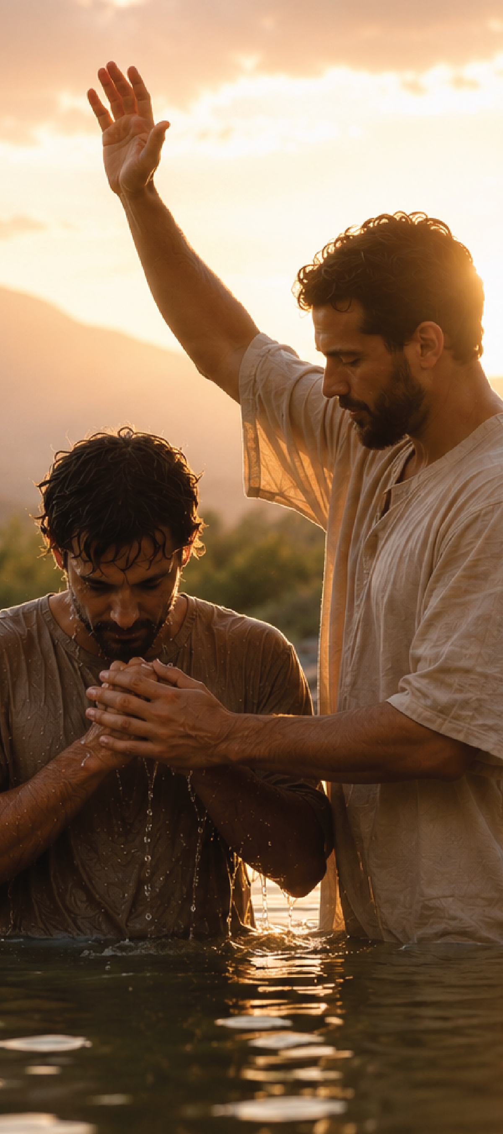

SEGUIR A JESÚS
BAUTISMO Y DISCIPULADO
PARA LAS CONGREGACIONES
Un camino claro hacia el discipulado: de nuevo creyente a discípulo maduro.
Cultura del bautismo: bautismos frecuentes, celebrados y con mucho significado.
Sistemas de grupos pequeños: entornos donde se forjan relaciones que favorecen
el crecimiento.
Desarrollo del liderazgo: convertir a los discípulos en líderes.
Sacerdocio de los creyentes: que cada miembro use sus dones espirituales.

Slide 13
CALENDARIO RECOMENDADO
5 de septiembre de 2026
Septiembre de 2026 – marzo de 2027
Enero de 2027 – agosto de 2027
Abril de 2027 – septiembre de 2027
Septiembre de 2027
Octubre de 2027 – diciembre de 2027
Inicio (Día de oración)
Orar como Jesús
Servir como Jesús
Compartir a Jesús
Compartir a Jesús a públicamente
Seguir a Jesús

Slide 14
LEER «EL DESEADO
DE TODAS LAS GENTES»
COMPARTIR «EL DESEADO
DE TODAS LAS GENTES» (RESUMIDO)
COMPARTE A JESÚS EN REDES SOCIALES
INVITAR A ALGUIEN A SEGUIR A JESÚS
RESPUESTA AL LLAMADO
ORACIÓN

Slide 15



www.nadadventist.org/allthingsnew
www.nadadventist.org/allthingsnew

